Slide 1
KONSEP PRIBUMISASI ( INDIGENOUSASI) ILMU SOSIAL OLEH: DENDI TRI SUARNO
Dendi tri suarno pps uny
pips

Slide 2
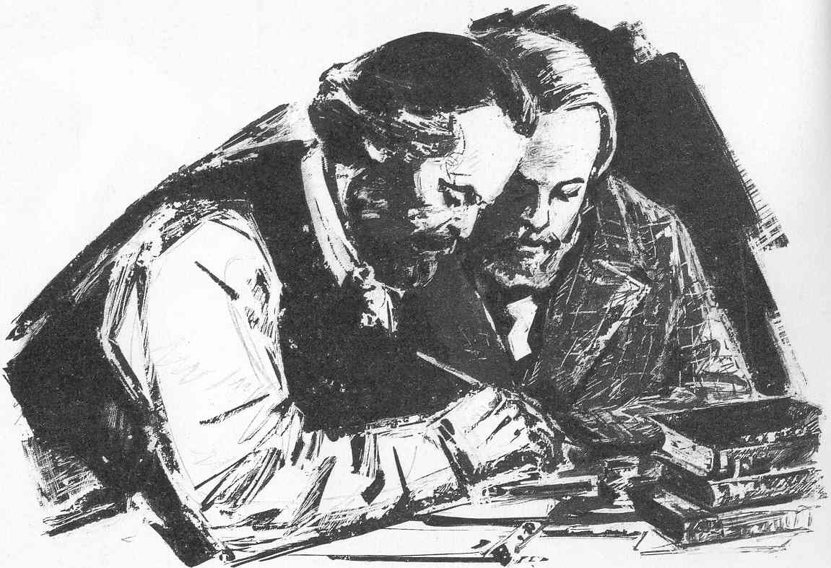
Perkembangan ilmu-ilmu sosial di Indonesia tidak lepas dari pengaruh perkembangan ilmu sosial yang ada di Barat.
Selama ini perkembangan ilmu sosial di Indonesia terkesan didominasi pemikiran barat.

Slide 3
Teori sosial barat memberi banyak pengaruh pada peta keilmuan sosial di Indonesia.
Fakta bahwa sebagaian besar ilmu sosial dan humaniora di masyarakat (negara) berkembang datang dari barat .

Slide 4
Kuatnya pengaruh ilmu sosial Barat tersebut lebih disebabkan masalah internal intelektual-akademisi Indonesia sendiri, mereka telah terpuaskan dengan meniru apa yang berkembang di Barat.

Slide 5
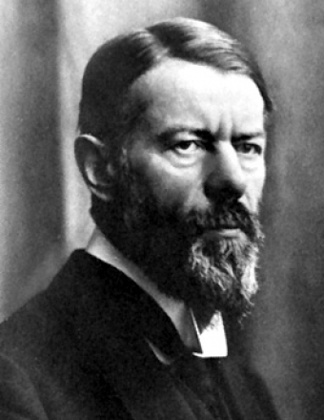
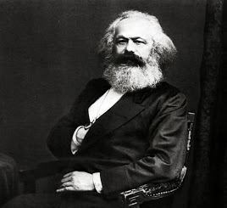
Hegemoni teori sosial barat tidak bisa dipungkiri masih menjadi mahzab yang selalu menghiasi bangku perkuliahan.
Dalam sosiologi, jika akan mengetahui tentang kapitalisme maka rujukannya selalu teori yang dikemukakan Karl Marx, apabila ingin tahu tentang legitimasi dan birokrasi, maka acuannya Marx Weber

Slide 6
Pribumisasi merupakan sikap ketidakpuasan terhadap ilmu sosial Barat yang dikembangkan di suatu kawasan, karena dianggap tidak mampu menjelaskan dan memecahkan problem masyarakat yang timbul.
Pribumisasi merupakan metode alternatif terhadap ketidakpuasan ilmuwan atas dominasi ilmu sosial barat kepada ilmu sosial pribumi.
pribumisasi adalah pencarian identitas ilmu-ilmu sosial Indonesia di tengah-tengah komunitas ilmu sosial lain.

Slide 7
Masalah Dalam Perkembangan Ilmu Sosial
Ada bias eurosentris
Ada pengabaian umum terhadap tradisi filsafat dan sastra lokal.
Kurang kreativitas atau ketidakmampuan para ilmuan sosial untuk melahirkan teori dan metode yang orisinal.
Mimesis (peniruan) terlihat dalam pengadopsian yang tidak kritis terhadap model ilmu sosial barat.
Diskursus Eropa mengenai masyarakat non barat cendrung mengarah pada konstruksi esensialis yang mengkonfirmasi bahwa dirinya adalah kebalikan dari Eropa.

Slide 8
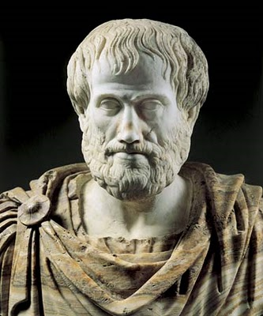
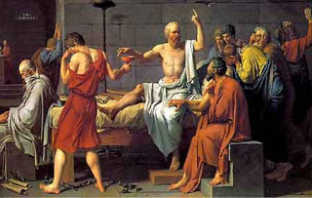
Masalah Dalam Perkembangan Ilmu Sosial
Tiadanya sudut pandang minoritas.
Adanya dominasi intelektual negara dunia ketiga oleh kekuatan ilmu sosial eropa.
Telaah ilmu sosial dunia ketiga dianggap tidak penting sebagian karena wataknya yang polemis dan retorik plus konseptualisasi yang tidak memadai

Slide 9
Alfred Sauvy, 1952

Slide 10
Pribumisasi (Indigenousasi) diperlukan untuk membentuk ilmu sosial yang khas, yang berwajah Indonesia yang diambil dan dibangun berdasarkan preferensi lokal yang sesuai dengan kebutuhan lokal yang juga dijelaskan dalam konteks lokal.

Slide 11
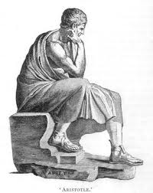
Alasan Terjadinya Pribumisasi
Secara Akademis
Ilmu sosial di negara dunia ketiga berawal mula dari barat. Kerangka teoritis, prinsip-prinsip metodologi dan pengetahuan teknis penelitian dibentuk di barat.
Secara Ideologis
Penduduk di negara dunia ketiga belum dapat melepaskan diri dari perasaan umum bahwa negaranya sudah biasa menjadi objek kolonisasi.
Secara Teoretis
Tidak hanya berhubungan dengan daya penjelas teori-teori tema sosial, tetapi juga dengan implikasi politis dan implikasi nilainya.

Slide 12
Upaya Indigenousasi Ilmu Sosial di Indonesia
Metateori
Studi teori reflektif, kajian mengenai struktur dasar teori atau konteks sosial kemunculan teori.
Metodologis
Perlu penerapan secara sistematis untuk perluasan ide-ide. Karya tersebut tidak hanya sekedar membandingkan dengan karya-karya teori eropa tetapi juga harus mampu menjawab tantangan ilmu sosial modern.
Memunculkan ide-ide, diskursus non eropa
Sinergi antar teori

Slide 13
Pembudayaan Analisis Kontekstual, Purwo Santoso
Ada kebijakan keilmuan yang jelas yang dirumuskan oleh pemerintah misalnya Lembaga Ilmu Pengetahuan serta Kementerian Riset dan Teknologi.
Penguatan lembaga dan pengajaran metodologi keilmuan dan turunannya pada pembelajaran metode penelitian.
Menjembatani atau mempersempit praktik berbasis kearifan lokal dengan kegiatan keilmuan di kampus.

Slide 14
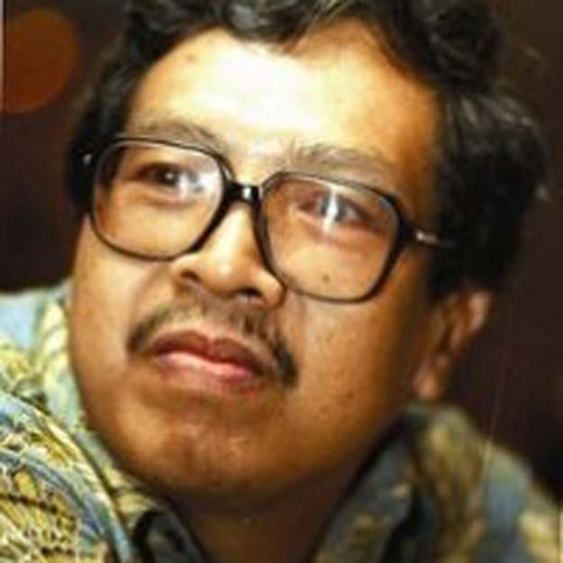
Kuntowijoyo dengan menawarkan membangun ilmu sosial profetik, yaitu suatu ilmu sosial yang tidak hanya menjelaskan dan mengubah fenomena sosial tetapi juga memberi petunjuk ke arah mana transformasi itu dilakukan, untuk apa dan oleh siapa.
Oleh karena itu, ilmu sosial profetik tidak sekedar mengubah demi perubahan, tetapi mengubah berdasarkan cita-cita etik dan profetik tertentu.

Slide 15
Sartono mencoba mengembangkan ilmu sejarah yang lebih mengarah pada histeriografi dari barat sentries menjadi Indonesia sentries.
Dengan kata lain ada pergeseran materi ajar dari yang semula berorintasi pada kebudayaan barat diubah menjadi sejarah kebudayaan Indonesia.

Slide 16
Konsep Ekonomi Pancasila Mubyarto
Roda ekonomi digerakkan oleh ransangan ekonomi, social, dan moral.
Kehendak kuat dari seluruh masyarakat kearah keadaan kemerataan social sesuai dengan asas kemanusiaan.
Prioritas kebijakan ekonomi adalah penciptaan perekonomian nasional yang tangguh yang berarti nasionalisme menjiwai setiap kebijakan ekonomi.
Koperasi sebagai soko guru perekonomian dan merupakan bentuk paling konkret dari usaha bersama.
Adanya imbangan yang jelas dan tegas antara perencanaan di tingkat nasional dengan desentralisasi dalam pelaksanaan kegiatan ekonomi untuk menjamin keadilan ekonomi dan social.

Slide 17
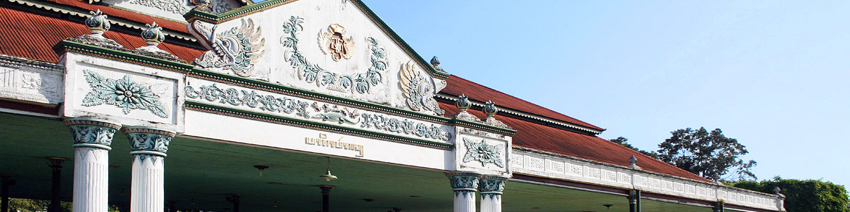
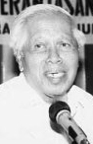
Perubahan sosial yang di kemukakan Selo Sumardjan tidak melihat pada proses perkembangan biologis.
Perubahan sosial yang berfokus pada perubahan di dalam lembaga-lembaga masyarakat yang mempengaruhi sistem sosial, yang didalamnnya termasuk nilai, norma, sikap dan tingkah laku.

Slide 18
ZAMRONI : MEMBANGUN TRADISI BARU DALAM PEMBELAJARAN IPS DI PERGURUAN TINGGI
Menanamkan good citizenship dengan titik berat pada pengembangan nilai-nilai dan tradisi bangsa.
Mengembangkan keterampilan pada diri siswa untuk melakukan pengamatan, pengumpulan data, dan penguasaan teori sosial.
Mengembangkan kemampuan berpikir reflektif dengan penekanan pada analisis kritis, analisis nilai, dan pengambilan keputusan secara rasional.

Slide 19
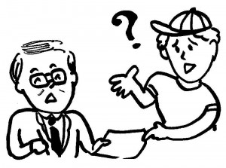
Memberikan kesempatan kepada dan mendorong mahasiswa untuk melakukan inovasi sosial dengan mengkaji, mengkritik, dan merevisi praktik-praktik sosial dan cara-cara pemecahan masalah yang telah ada dan dilaksanakan selama ini.
Menanamkan jati diri, sikap positif, dan self concept serta self efficacy pada diri mahasiswa.

Slide 20
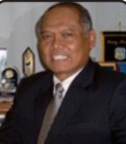
ZAMRONI : MEMBANGUN TRADISI BARU DALAM PEMBELAJARAN IPS DI SD DAN SMP
Bersifat buttom up-down
Kolaborasi
Integratif
Fokus makna
Sistem berpikir
Realitas kehidupan
Dinamika masyarakat kecil

Slide 21
Dendi tri suarno pps uny
pips

